Slide 1
Журнал успеваемости
Выставление КТП и оценок

Slide 2
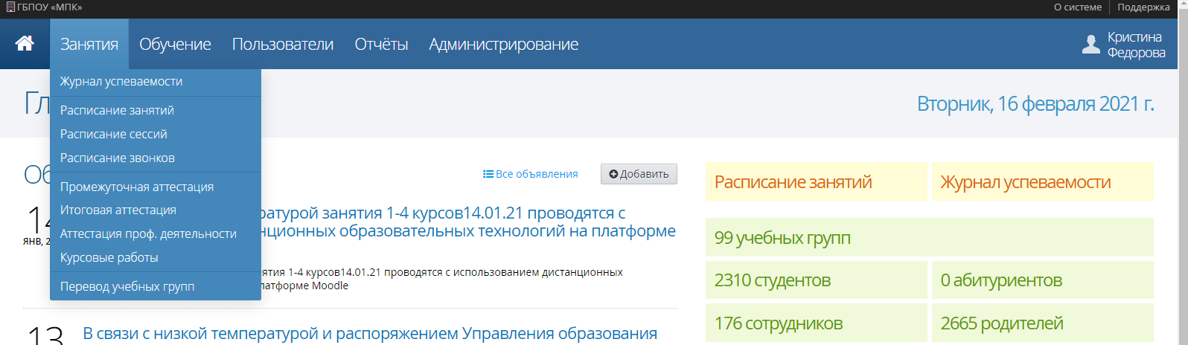
Журнал успеваемости
Для работы с журналом успеваемости выберите раздел меню «Занятия» и перейдите в пункт «Журнал успеваемости». Либо на главном экране «Журнал успеваемости»

Slide 3
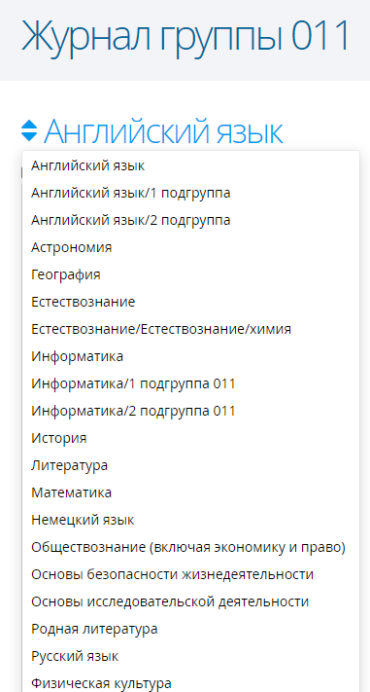
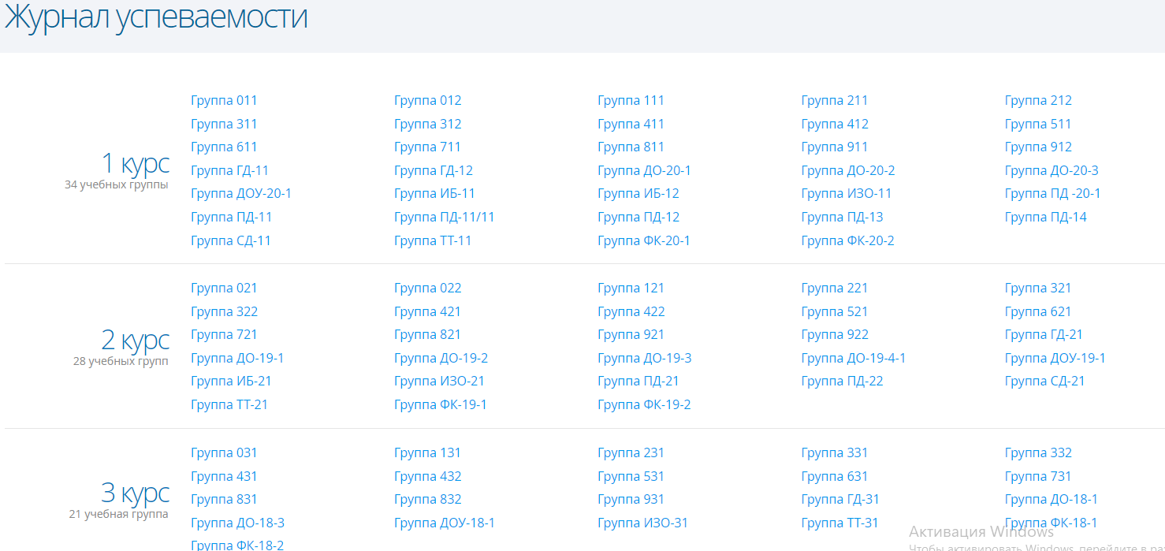
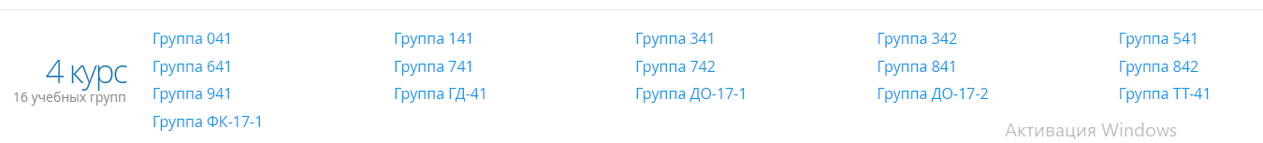
В данной рабочей области отображается список групп обучения, созданных в Системе. Для
отображения журнала успеваемости конкретной группы обучения наведите курсор на название
группы и нажмите левой кнопкой мыши. В открывшемся окне, нажав на название предмета,
выбрать необходимый предмет: Система загрузит журнал успеваемости по выбранной
дисциплине

Slide 4
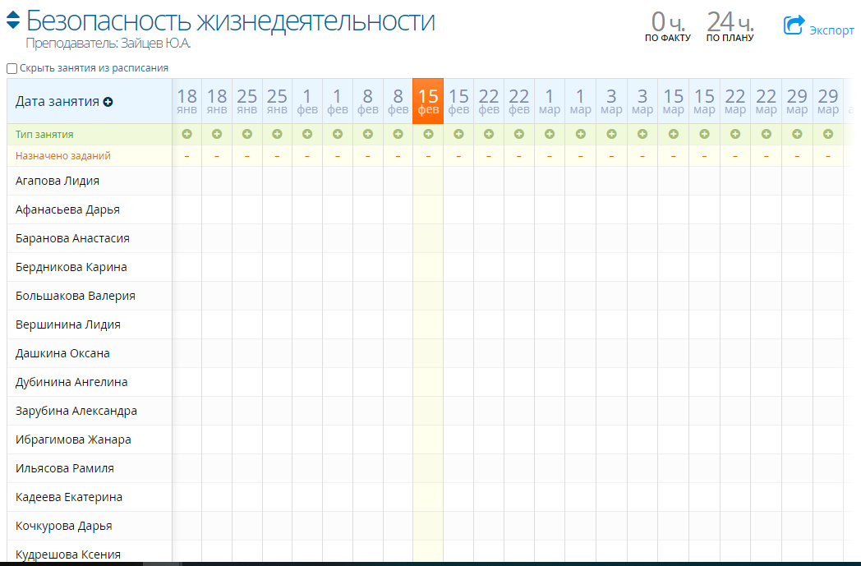
Выбрав предмет из списка, который Вам нужен, система загрузит журнал успеваемости по выбранной
Дисциплине. Если по данной дисциплине было создано расписание занятий, то в журнале успеваемости
отобразится таблица с датами запланированных занятий.

Slide 5
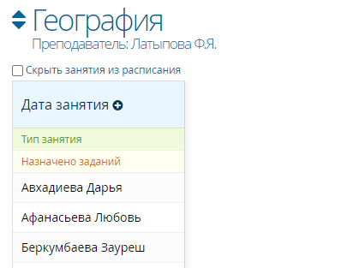
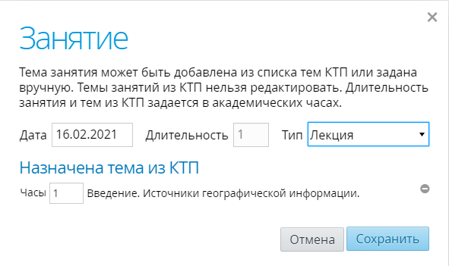
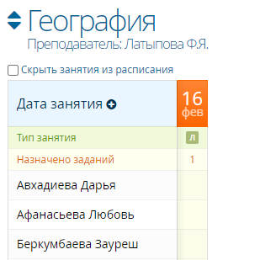
Если по данной дисциплине не было создано расписание занятий, то в журнале успеваемости не будет таблицы с датами запланированных занятий. Таким образом нужно перетаскивать тему КТП к «Дате занятий» и самостоятельно выбрать дату
Длительность или часы КТП всегда должно быть 1 час. Если у вас стоит в расписании 2 часа (2 урока), то вы проставляете два раза одну и ту же дату.
В открывшемся окне выбрать дату, длительность и тип занятия. Перед сохранением убедитесь, что вы вносите правильную тему КТП, после нажать кнопку «Сохранить». Таким образом после сохранения, дата и тема КТП появятся в журнале.

Slide 6
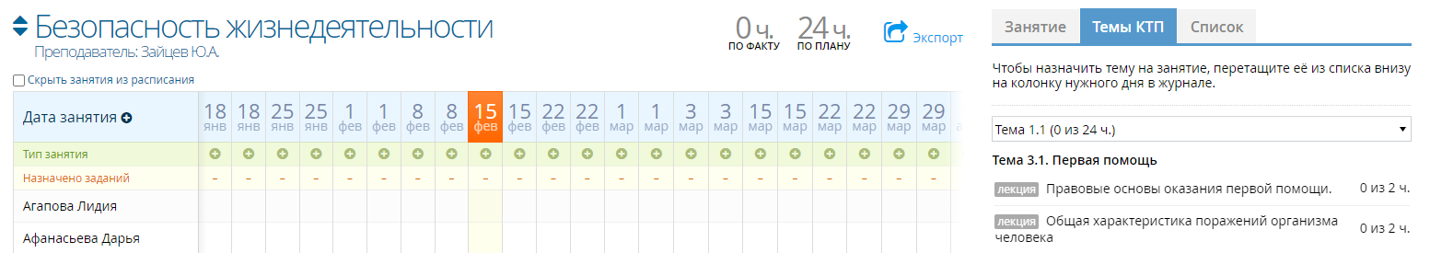
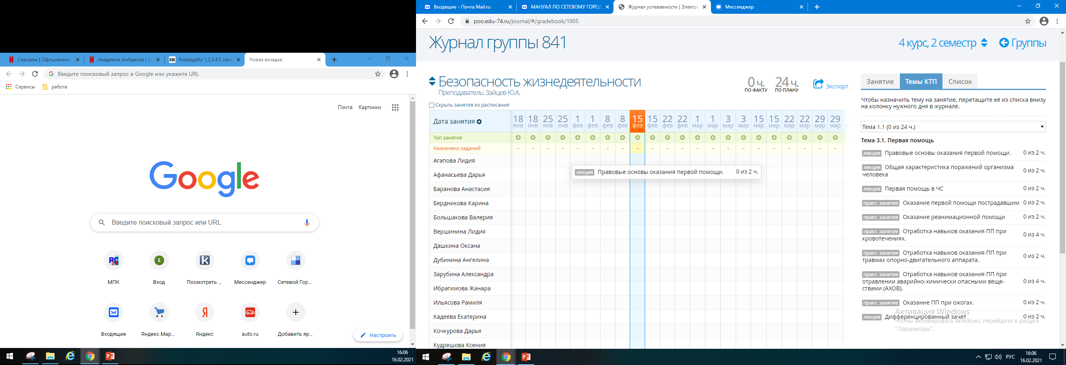
Добавление КТП к датам
Для того чтобы добавить сведения о занятии, нажмите левой кнопкой мыши на дату его проведения и на правой панели перейдите на вкладку «Темы КТП».
На правой панели наведите курсор на интересующую тему КТП и, удерживая ее левой кнопкой мыши, перетащите в нужный столбец с занятиям

Slide 7
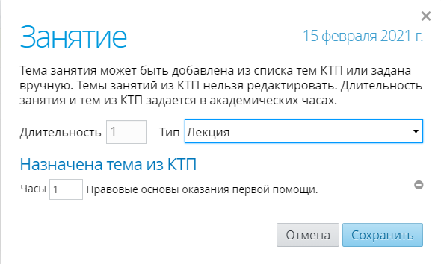
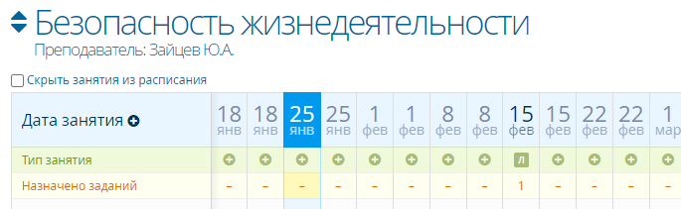
После того, как элемент был перемещен в таблицу занятий, откроется окно «Занятие», в котором необходимо указать тип занятия, количество академических часов и нажать кнопку «Сохранить».
Тема которую Вы переносили из списка КТП, автоматически появится снизу.
Таким образом, когда вы нажали на «Сохранить», в журнале дата становится более темного цвета и появляется 1 домашнее задание, которое было внесено в КТП

Slide 8
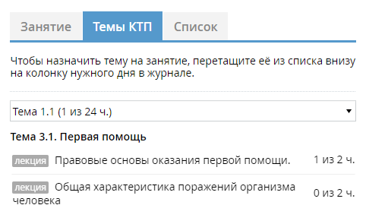
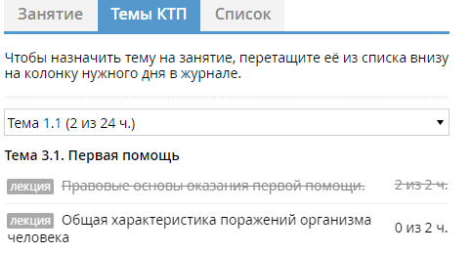
На примере выше для выбранной нами темы назначено 2 часа в соответствии с календарно-тематическим планирование. Так как один час уже пришелся на занятие, на правой панели отобразится информация о времени проведенного занятия
После того, как в журнал успеваемости будет добавлено еще одно занятие с заданной темой, информация о выбранной теме на правой панели будет выглядеть следующим образом (Лекция будет зачеркнута и будет стоять 2 из 2)

Slide 9
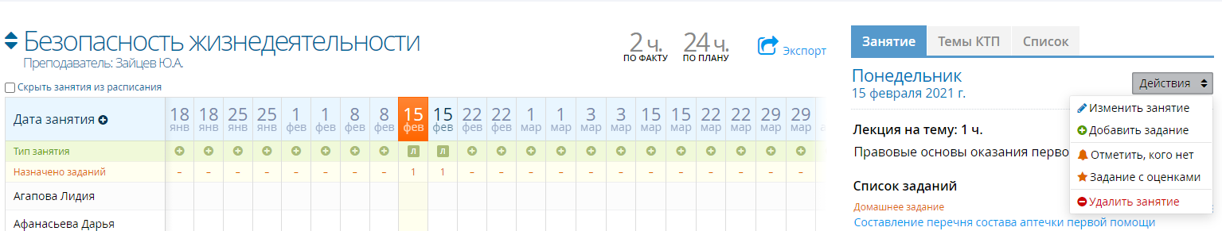
Редактирование параметров занятий
Для редактирования параметров занятия в таблице журнала успеваемости выберите нажатием левой кнопки мыши дату его проведения, после чего на вкладке «Занятия» нажмите кнопку «Действия» на правой панели и выберите пункт «Изменить занятие». В открывшемся окне внесите изменения и нажмите кнопку «Сохранить».

Slide 10
Добавление заданий к занятию 1 способ
1. Для добавления задания для конкретного занятия в таблице журнала успеваемости выберите нажатием левой кнопки мыши дату его проведения, после чего на вкладке «Занятия» нажмите кнопку «Действия» на правой панели и выберите пункт «Добавить задание»

Slide 11
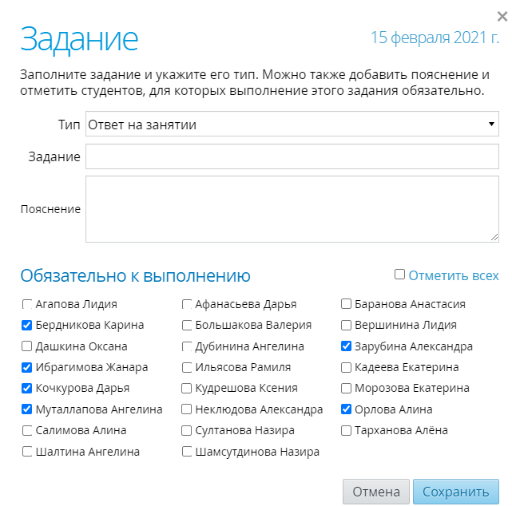
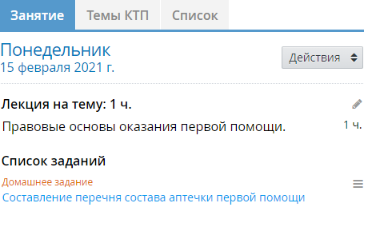
Добавление заданий к занятию 1 способ
В открывшемся окне из выпадающего справочника выберите тип ответа, укажите задание и при необходимости пояснение к нему; чекбоксом стоит отметить у тех студентов, для которых данное задание будет являться обязательным на данном занятии, либо же отметить всех. После того, как все необходимые данные введены нажать кнопку «Сохранить»
После сохранения задание отображается на панели справа на вкладке «Занятия»

Slide 12
Добавление заданий к занятию 2 способ
2. Для добавления задания в таблице журнала наведите курсор на ячейку на пересечении столбца с датой проведения занятия и строки «Назначено занятий» (где тире -) и нажмите появившуюся кнопку « ». Процедура сохранения задания аналогична способу 1.

Slide 13
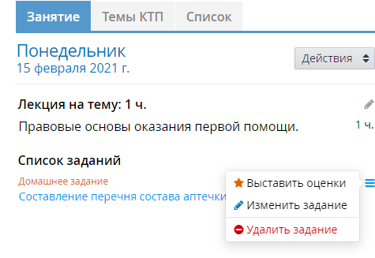
Изменение и удаление занятий
Чтобы отредактировать назначенное задание, нажмите кнопку « » в блоке задания и выберите из выпадающего списка пункт «Изменить задание». В открывшемся окне внесите необходимые изменения и нажмите кнопку «Сохранить».
Чтобы удалить назначенное задание, нажмите кнопку « » в блоке задания и выберите из выпадающего списка пункт «Удалить задание». В открывшемся окне подтвердите удаление задания, нажав кнопку «Удалить»

Slide 14
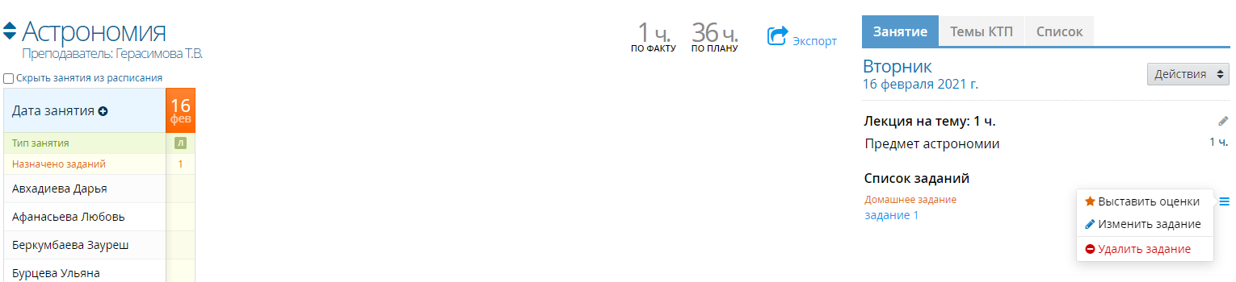
Выставление оценок 1 способ
Чтобы выставить оценки, выберите дату занятия в журнале, на вкладке «Занятия» в блоке «Список заданий» нажмите на кнопку « » рядом с заданием, по которому нужно выставить оценки, и в контекстном меню выберите пункт «Выставить оценки»

Slide 15
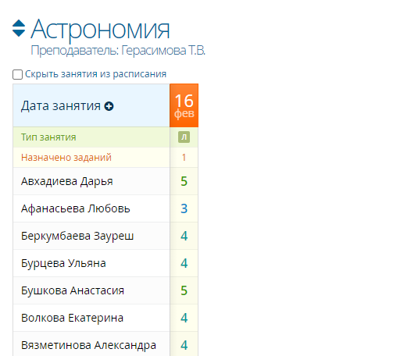
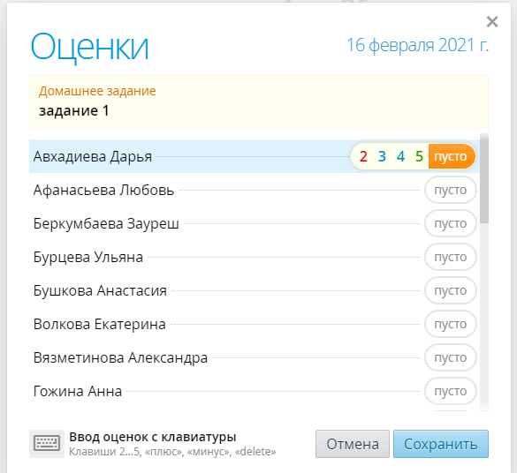
Выставление оценок
В открывшемся окне внесите оценки в соответствующие поля напротив необходимых учеников. После внесения всех необходимых данных нажмите кнопку «Сохранить». Созданные оценки отобразятся в журнале занятий

Slide 16
Выставление посещаемости 1 способ
Чтобы выставить отметки о посещаемости, выберите дату занятия в журнале, на вкладке «Занятия» нажмите кнопку «Действия» и в контекстном меню выберите пункт «Отметить, кого нет»

Slide 17
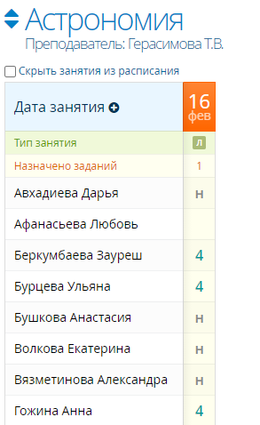
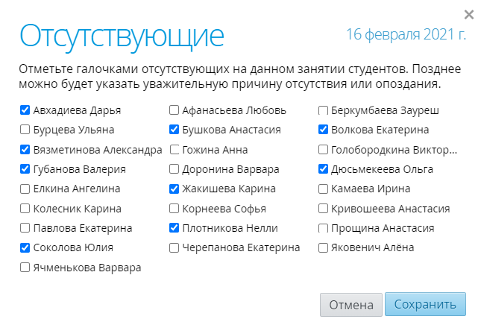
Выставление посещаемости
В открывшемся окне отметьте чекбокс напротив отсутствующих студентов и нажмите кнопку «Сохранить». Отсутствующие студенты в журнале будут отмечены буквой «н»

Slide 18
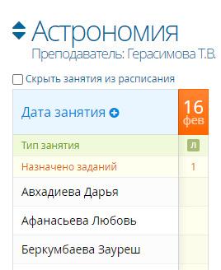
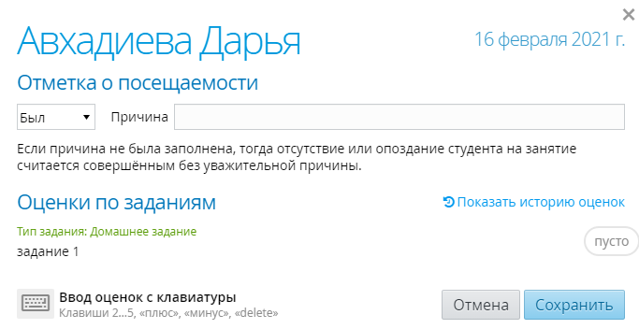
Выставление оценок и посещаемости 2 способ
Чтобы выставить оценки или посещаемости некоторым студентам, а не всем, выберите дату занятия в журнале, нажмите на квадратик с фамилией студента, кому хотите выставить оценку или посещаемость. В открывшемся окне выставляем 1) был/не был/опоздал; 2) Оценку и «Сохранить»
Отсутствующие студенты в журнале будут отмечены буквой «н», а оценки отобразятся в журнале занятий.
Таким же способом можно изменить оценку или изменить посещаемость студента.
1
2

Slide 19
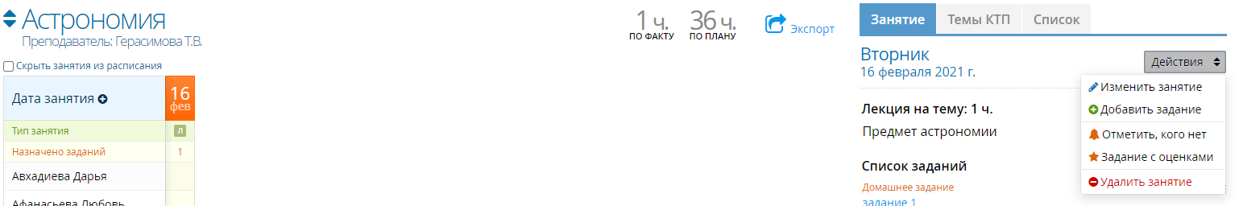
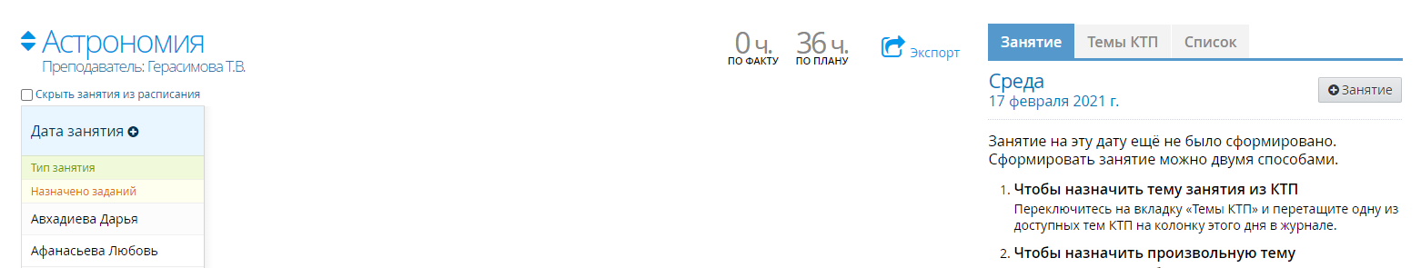
Удаление занятий из КТП
Для удаления занятия левой кнопкой мыши выберите дату проведения занятия в журнале, на вкладке «Занятия» панели справа нажать кнопку «Действия» и в контекстном меню выбрать пункт «Удалить занятие». В открывшемся окне подтвердить удаление, нажав кнопку «Удалить». Занятие будет удалено из журнала со всеми заданиями и выставленными оценками.

